Slide 1
GESTIÓN DE INCIDENCIAS ACREDIT@

Slide 2
NUEVO APLICATIVO INCIDENCIAS ACREDIT@
OBJETIVO
Nueva aplicación para automatizar la gestión de incidencias Acredit@ de manera más ágil y eficaz, que, a la vez, permita a las empresas tener a su disposición un servicio permanente en el que consultar el estado de las incidencias formuladas.
EMPRESAS se crea un servicio al que se accederá desde el Sistema RED Online que permite:
Alta de incidencias Acredit@.
Consultar de incidencias Acredit@.
TRAMITADORES se crea un diario de trabajo accesible a través de la Intranet de la Seguridad Social clicando sobre “Portal Pros@ de tramitación”.

Slide 3
NUEVO APLICATIVO INCIDENCIAS ACREDIT@
PERFILES
Perfil “Coordinador_DDPP”:
Ver todas las incidencias de su provincia.
Asignar las incidencias de su provincia a todos los usuarios de su provincia con el perfil Tramitador_DDPP y a sí mismo.
Gestionar y tramitar las incidencias de su provincia.
DD.PP.
Perfil “Tramitador_DDPP”:
Ver todas las incidencias de su provincia incluso las que estén asignadas a otros usuarios.
Autoasignarse, gestionar y tramitar incidencias que no estén asignadas a otros usuarios de su provincia, así como gestionar y tramitar las que se le hayan asignado por parte del “Coordinador_DDPP.
Solo incidencias
de su provincia

Slide 4
NUEVO APLICATIVO INCIDENCIAS ACREDIT@
ESTADOS DE UNA INCIDENCIA
FORMULADA
EN TRÁMITE/EN TRÁMITE POR OTRA PROVINCIA
PENDIENTE APORTAR NUEVA DOC
PENDIENTE VALIDAR DOC
RESUELTA
ANULADA POR EL REMITENTE
ANULADA PLAZO CUMPLIDO 10 DÍAS

Slide 5
NUEVO APLICATIVO INCIDENCIAS ACREDIT@
ALTA INCIDENCIA
RESUELTA
FORMULADA
EN TRÁMITE/EN TRÁMITE POR OTRA PROVINCIA
Anular
Modificar
PENDIENTE APORTAR NUEVA DOC
Anular
Modificar
ANULADA POR EL REMITENTE
Anular
ANULADA PLAZO CUMPLIDO 10DÍAS
- El remitente puede anular SIEMPRE salvo cuando está resuelta/anulada plazo cumplido 10 días
- El remitente puede modificar cuando está formulada o pendiente de aportar nueva doc.
- El remitente no puede contestar una incidencia una vez resuelta.
- El estado “pendiente de aportar nueva doc” debe tener un plazo máximo (10 días) para que se cierren automáticamente pasando al estado “anulada por el remitente”.
PENDIENTE VALIDAR DOC
Anular

Slide 6
NUEVO APLICATIVO INCIDENCIAS ACREDIT@
ALTA Y CONSULTA DE INCIDENCIAS

Slide 7
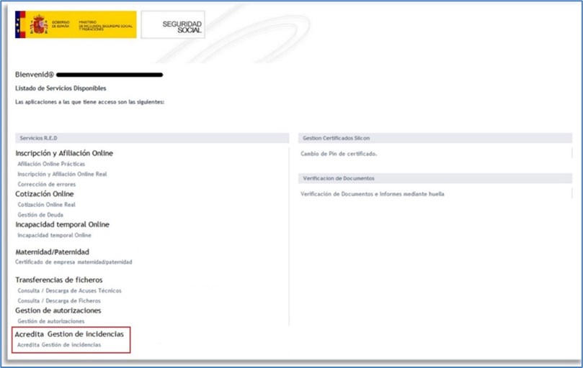
NUEVO APLICATIVO INCIDENCIAS ACREDIT@
NUEVO APLICATIVO: ACREDIT@: GESTIÓN DE INCIDENCIAS

Slide 8
NUEVO APLICATIVO INCIDENCIAS ACREDIT@
NUEVO APLICATIVO: ACREDIT@: GESTIÓN DE INCIDENCIAS
Alta de incidencias Acredit@

Slide 9
NUEVO APLICATIVO INCIDENCIAS ACREDIT@
NUEVO APLICATIVO: ACREDIT@: GESTIÓN DE INCIDENCIAS
Alta de incidencias Acredit@

Slide 10
NUEVO APLICATIVO INCIDENCIAS ACREDIT@
NUEVO APLICATIVO: ACREDIT@: GESTIÓN DE INCIDENCIAS
Alta de incidencias Acredit@

Slide 11
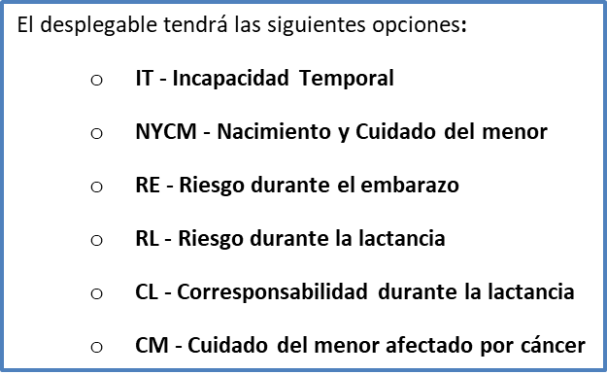
NUEVO APLICATIVO INCIDENCIAS ACREDIT@
NUEVO APLICATIVO: ACREDIT@: GESTIÓN DE INCIDENCIAS
Alta de incidencias Acredit@

Slide 12
NUEVO APLICATIVO INCIDENCIAS ACREDIT@
NUEVO APLICATIVO: ACREDIT@: GESTIÓN DE INCIDENCIAS
Alta de incidencias Acredit@

Slide 13
NUEVO APLICATIVO INCIDENCIAS ACREDIT@
NUEVO APLICATIVO: ACREDIT@: GESTIÓN DE INCIDENCIAS
Alta de incidencias Acredit@

Slide 14
NUEVO APLICATIVO INCIDENCIAS ACREDIT@
NUEVO APLICATIVO: ACREDIT@: GESTIÓN DE INCIDENCIAS
Alta de incidencias Acredit@

Slide 15
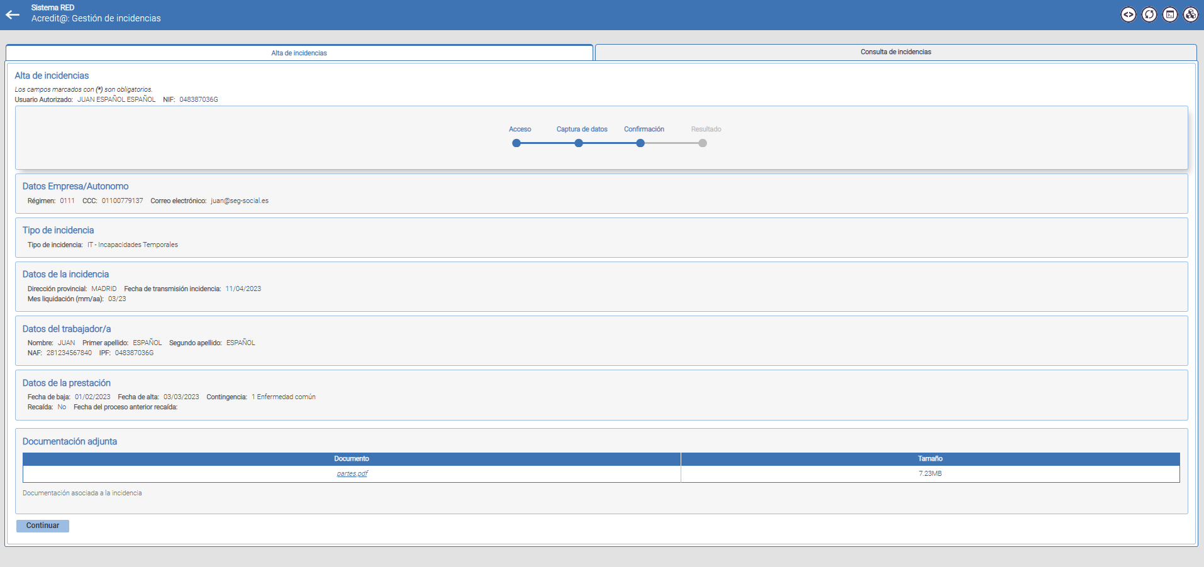
NUEVO APLICATIVO INCIDENCIAS ACREDIT@
NUEVO APLICATIVO: ACREDIT@: GESTIÓN DE INCIDENCIAS
Alta de incidencias Acredit@

Slide 16
NUEVO APLICATIVO INCIDENCIAS ACREDIT@
NUEVO APLICATIVO: ACREDIT@: GESTIÓN DE INCIDENCIAS
Alta de incidencias Acredit@

Slide 17
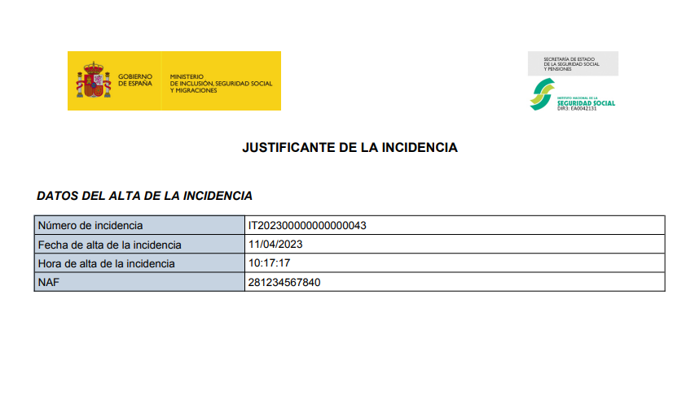
NUEVO APLICATIVO INCIDENCIAS ACREDIT@
NUEVO APLICATIVO: ACREDIT@: GESTIÓN DE INCIDENCIAS
Alta de incidencias Acredit@

Slide 18
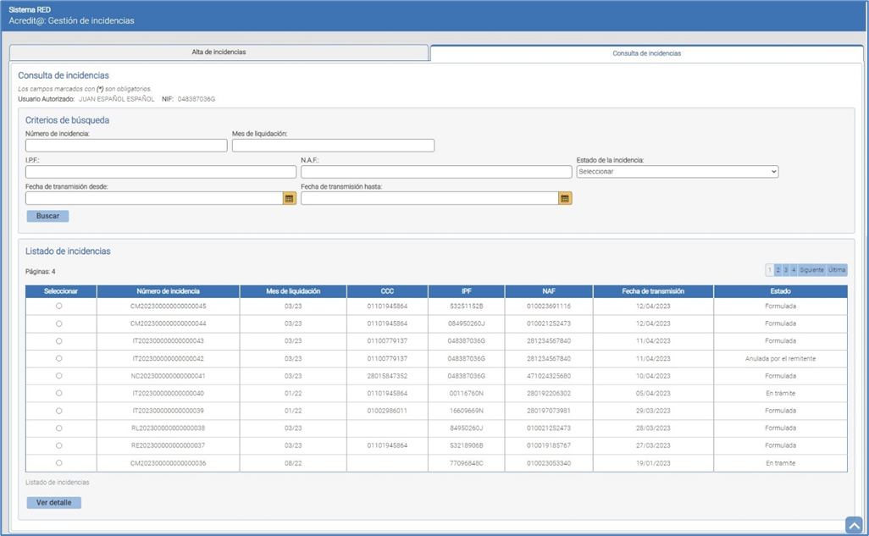
NUEVO APLICATIVO INCIDENCIAS ACREDIT@
NUEVO APLICATIVO: ACREDIT@: GESTIÓN DE INCIDENCIAS
Consulta de incidencias Acredit@

Slide 19
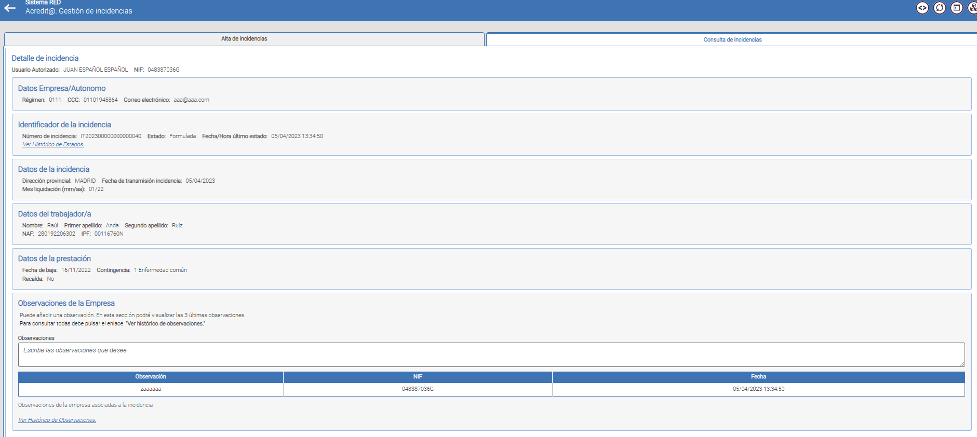
NUEVO APLICATIVO INCIDENCIAS ACREDIT@
NUEVO APLICATIVO: ACREDIT@: GESTIÓN DE INCIDENCIAS
Consulta de incidencias Acredit@

Slide 20
NUEVO APLICATIVO INCIDENCIAS ACREDIT@
NUEVO APLICATIVO: ACREDIT@: GESTIÓN DE INCIDENCIAS
Consulta de incidencias Acredit@

Slide 21
NUEVO APLICATIVO INCIDENCIAS ACREDIT@
NUEVO APLICATIVO: ACREDIT@: GESTIÓN DE INCIDENCIAS
Consulta de incidencias Acredit@

Slide 22
NUEVO APLICATIVO INCIDENCIAS ACREDIT@
NUEVO APLICATIVO: ACREDIT@: GESTIÓN DE INCIDENCIAS
Consulta de incidencias Acredit@

Slide 23
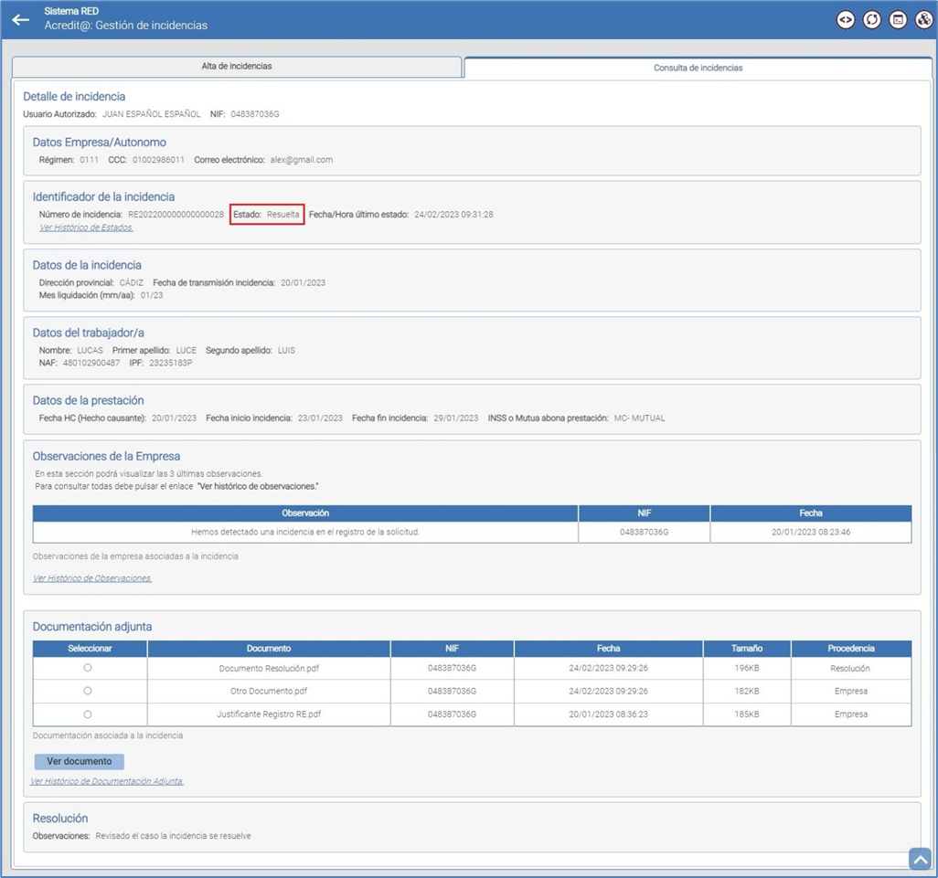
NUEVO APLICATIVO INCIDENCIAS ACREDIT@
NUEVO APLICATIVO: ACREDIT@: GESTIÓN DE INCIDENCIAS
Consulta de incidencias Acredit@

Slide 24
NUEVO APLICATIVO INCIDENCIAS ACREDIT@
NUEVO APLICATIVO: ACREDIT@: GESTIÓN DE INCIDENCIAS
Consulta de incidencias Acredit@

Slide 25
NUEVO APLICATIVO INCIDENCIAS ACREDIT@
NUEVO APLICATIVO: ACREDIT@: GESTIÓN DE INCIDENCIAS
Consulta de incidencias Acredit@

Slide 26
NUEVO APLICATIVO INCIDENCIAS ACREDIT@
NUEVO APLICATIVO: ACREDIT@: GESTIÓN DE INCIDENCIAS
Consulta de incidencias Acredit@

